Slide 1
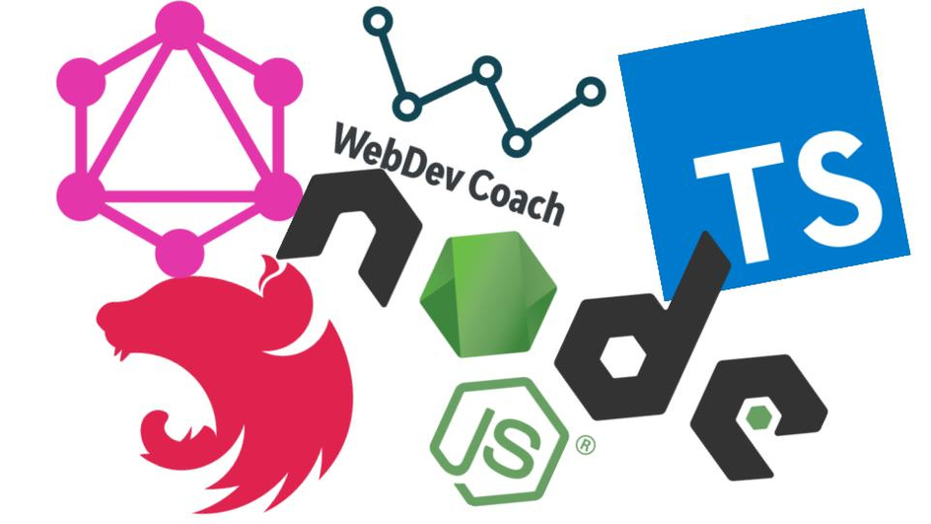
NestJS
É um framework que otimiza a manutenção de aplicações em NodeJS fornecendo uma estrutura escalonável para o projeto.
Módulos → são usado para agrupar funcionalidades com características semelhantes. Cada app precisa ter pelo menos um módulo raiz. Caso haja mais módulos no projeto eles devem ser agrupados neste módulo raiz.
Controllers → São responsáveis por lidar com os endpoints. Eles são responsáveis por lidar com requests e resposta de retorno do cliente.
Services → Permite que a lógica de uma classe seja usado em outra. Isso que possibilita os métodos de uma classe possa ser usado de forma mais abstrata.
o Agiliza o processo de programação

Slide 2

o Com GraphQL otimiza consultas ao permitir que o cliente carregue apenas os dados que queira buscar - agiliza o processo quando comparado com REST APIs
o Com TypeScript adiciona tipagem estática ao JavaScript, possibilitando atribuir diferentes funcionalidades às classes e métodos
NestJS VS ess
1. Ambos são framworks para criação de aplicações web para NodeJS.
2. ExpressJS é um framework de NodeJS para HTTP que fornece abstração de rotas e outras funções que facilitam a criação de API’s.
3. NestJs utiliza o ExpressJS em sua estrutura como parâmetro default. O ExpressJS é passado como parâmetro à variável app na função main do programa.

Slide 3
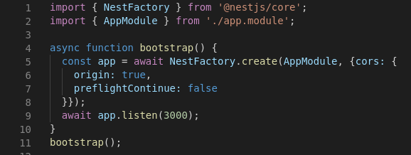
Apresentação da aplicação
Método main do app
- importação do NestFactory do core do nestjs
- importa do módulo root do app
- loop do servidor rodando na porta 3000

Slide 4
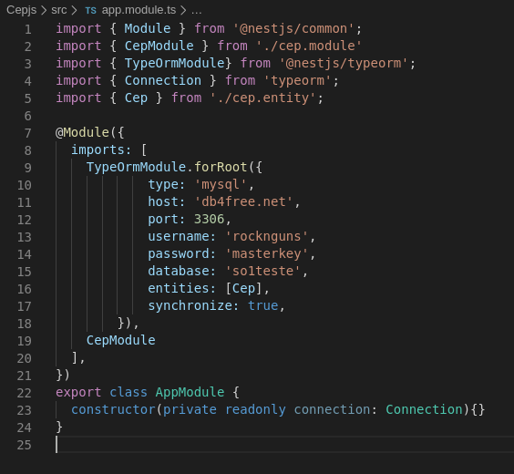
/app.module - Módulo Root
- importação dos módulos que serão usados na aplicação e do ORM
- Injeta no app.module as configurações do banco de dados e os módulos importados
- exporta o módulo root com a conexão ativa com o banco de dados

Slide 5
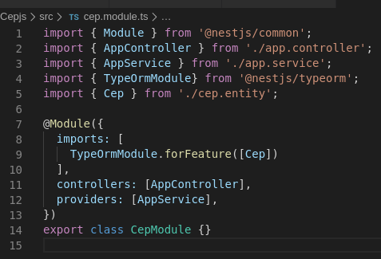
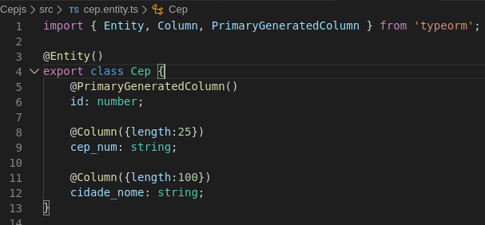
/cep.module
- Importa o ORM para consulta com o modelo da entidade Cep criada e importada do arquivo cep.entity
- importa os controladores e os serviços que for usar
/cep.entity
- Define a estrutura no banco de dados

Slide 6
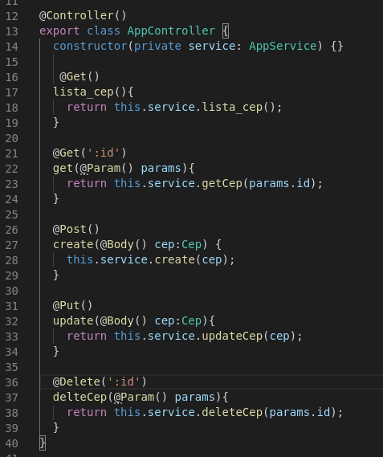
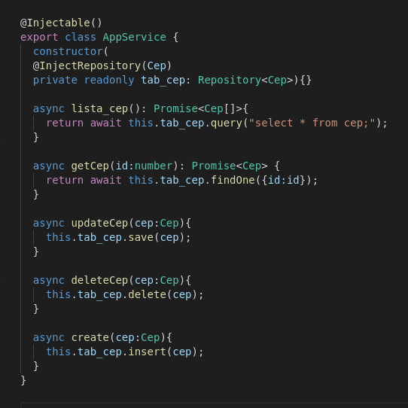
/app.controller estrutura repostas do servidor utilizando métodos definido no /app.service

Slide 7
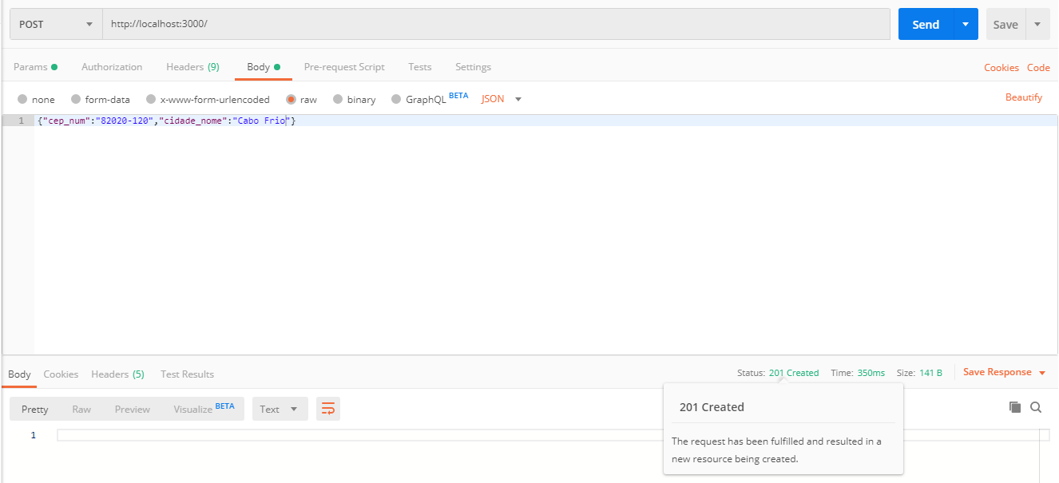
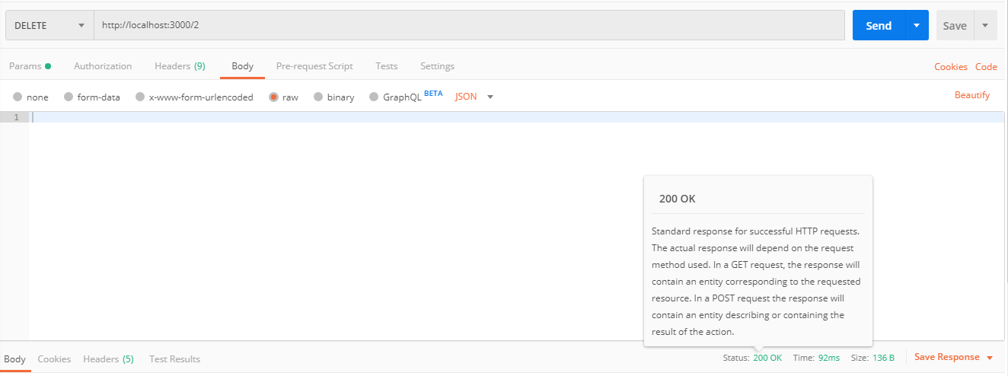
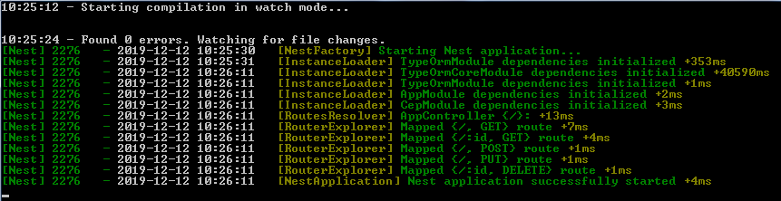

Slide 8
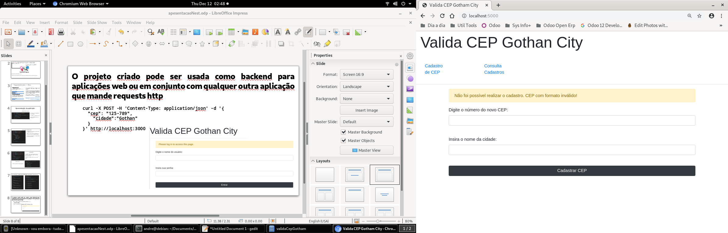
O projeto criado pode ser usada como backend para aplicações web ou em conjunto com qualquer outra aplicação que mande requests HTTP
curl -X POST -H 'Content-Type: application/json' -d '{
"cep": "125-789",
"cidade":"Gothan"
}
}' http://localhost:3000
PERCEPÇÕES…
Foi meu primeiro contato com o TypeScript e achei uma linguagem muito concisa e gostosa de se escrever.
Percebi semelhança entre algumas lógicas estruturais do Java e me senti confortável na utilização de Decorators para agregar funcionalidades às variaveis e com as formas de lidar com erros, que se assemelham ao utilizado no Python.
Gosto da ideia de trabalhar e me aperfeiçoar em JavaScript, já havia usado a linguagem como hobby.

Slide 9
Tempo para desenvolver o estudo ( ~ ) 8 horas
CONTRA-TEMPOS
→ Incompatibilidade de versão {
node | npm,
problema : node-api@ ELIFECYCLE,
solucao : basicamente coloquei v10.15.2 no node e v6.13.2 no npm
}
@fonte(msm problema)
https://stackoverflow.com/questions/30239752/npm-start-fails-because-of-node-api-elifecycle/30240160
@fonte(suporte)
https://scotch.io/@vishalbiradar/how-to-install-specific-version-of-nodejs
→ Error 404 em toda chamada do app {
GET | POST,
problema : {"statusCode":404,"error":"Not Found","message":"Cannot OPTIONS /authenticate"},
solucao : passei o parametro {cors:{origin: true, preflightContinue: false} para o app e coloquei a mesma rota no controller() e no get()
}
@fonte(msm problema)
https://stackoverflow.com/questions/50354176/getting-404-not-found-on-options-with-nestjs
Outras referências de estudo
https://docs.nestjs.com/
https://medium.com/javascript-in-plain-english/a-crash-course-in-nestjs-cccfc0090a16
https://www.thewebdevcoach.com/stand-up-a-node-js-server-with-nestjs-including-typescript-and-graphql
https://auth0.com/blog/developing-a-secure-api-with-nestjs-creating-endpoints/
https://blog.theodo.com/2019/06/test-nestjs-with-jest-typescript/
https://typeorm.io/#/

